Slide 1


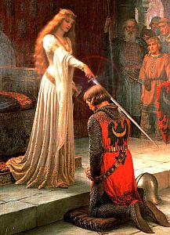
Средние века

Slide 2


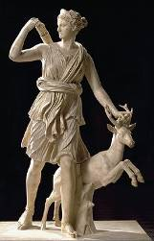
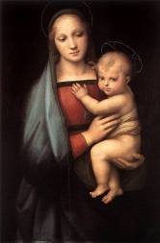
Средние века
Древний мир
Новое время
Античность
Возрождение

Slide 3
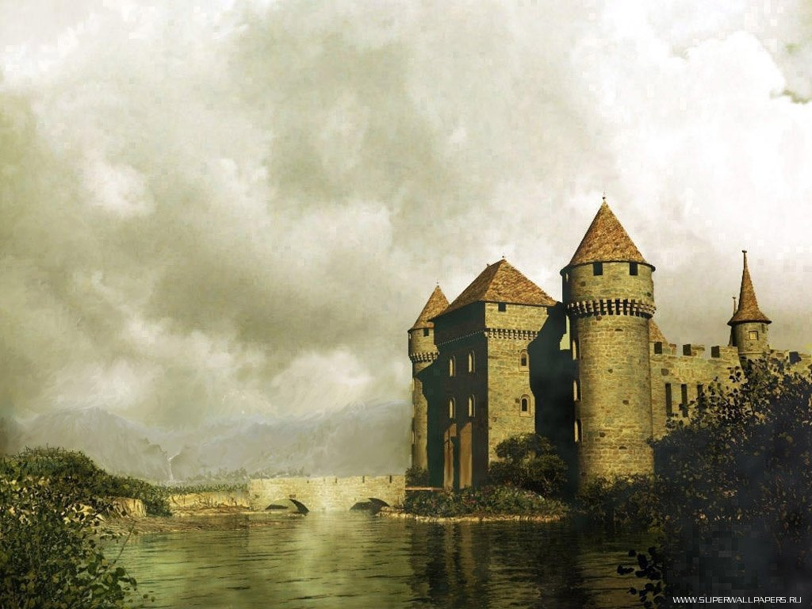
Средние века
эпоха всемирной истории, охватывающая период с V по XV век
Источники по истории Средних веков:
природно-географические
этнографические
вещественные
художественно-изобразительные
письменные

Slide 4

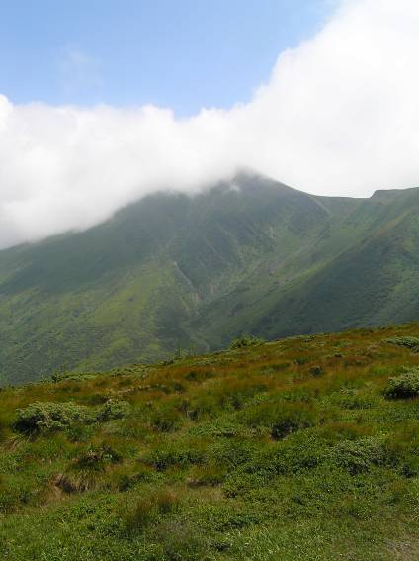
Природно-географические источники

Slide 5
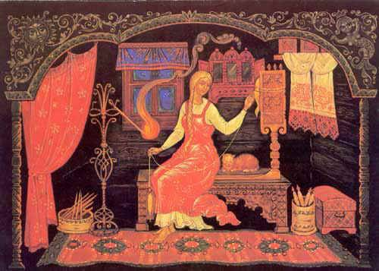
Этнографические источники

Slide 6
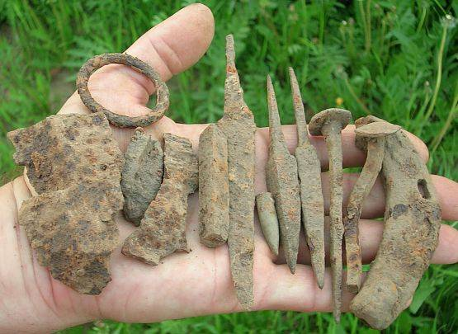
Вещественные источники

Slide 7
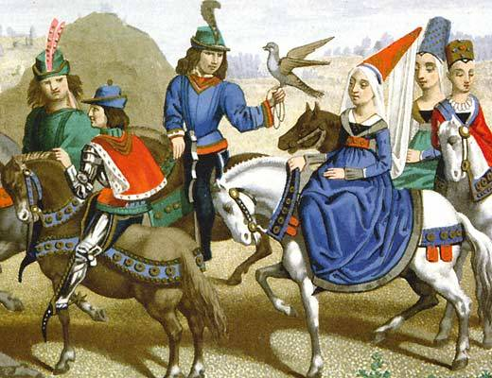
Художественно-изобразительные источники

Slide 8
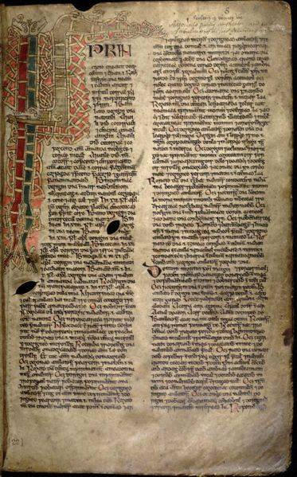
Письменные источники

Slide 9
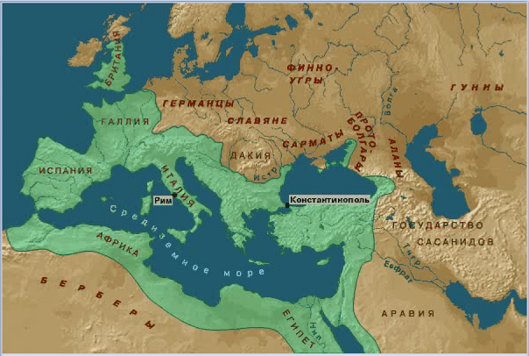
Мир варваров

Slide 10
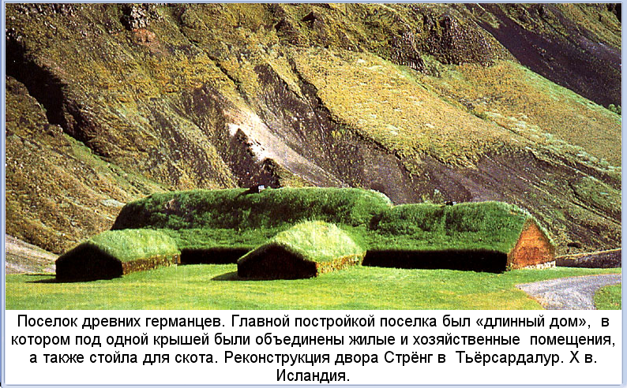
Мир варваров

Slide 11
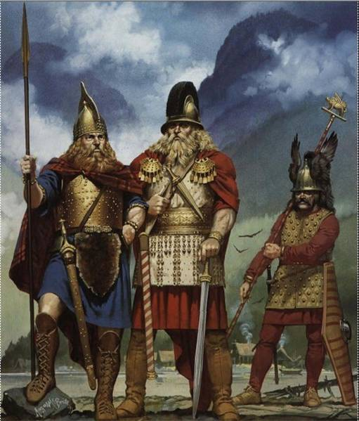
Мир варваров

Slide 12
Мир варваров
СОВЕТ СТАРЕЙШИН
Т И Н Г
Война и мир
Суд
Посвящение в воины

Slide 13
Мир варваров
ВОЖДЬ
(КОНУНГ)
ДРУЖИНА
ТИНГ

Slide 14
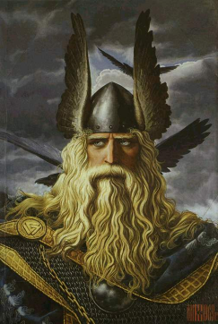
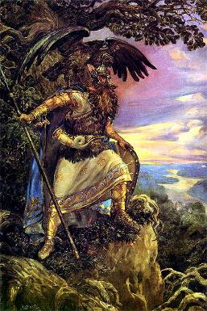
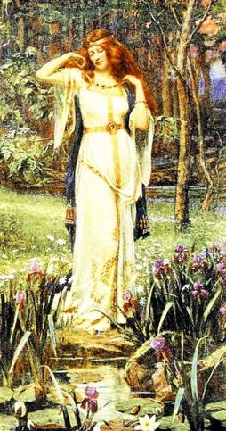
Мир варваров
Один
Донар
Фрейя

